Slide 1












Khoa học
Bảo vệ
bầu không khí
TRONG SẠCH
Bảo vệ
bầu không khí
TRONG SẠCH
MĂNG NON – TÀI LIỆU TIỂU HỌC
CHUYÊN GIÁO ÁN ĐIỆN TỬ THEO TUẦN KHỐI 4
BÀI THAO GIẢNG – ELEARNING
Nhóm chia sẻ tài liệu - Qùa tặng: Măng Non – Tài liệu Tiểu học
Page: Măng Non – Tài liệu Tiểu học
SĐT ZALO : 0382348780 - 0984848929

Slide 2




Khởi động
Ai đúng? Ai sai

Slide 3





AI ĐÚNG? AI SAI?
Âm thanh sai
Không khí không bao giờ bị ô nhiễm
Âm thanh đúng
Khói, khí độc, bụi,… làm không khí bị ô nhiễm
Không khí trong sạch khi khói, bụi ở tỉ lệ thấp
MĂNG NON – TÀI LIỆU TIỂU HỌC
CHUYÊN GIÁO ÁN ĐIỆN TỬ THEO TUẦN KHỐI 4
BÀI THAO GIẢNG – ELEARNING
Nhóm chia sẻ tài liệu - Qùa tặng: Măng Non – Tài liệu Tiểu học
Page: Măng Non – Tài liệu Tiểu học
SĐT ZALO : 0382348780 - 0984848929

Slide 4

Hoạt động 1
Các biện pháp bảo vệ bầu không khí

Slide 5
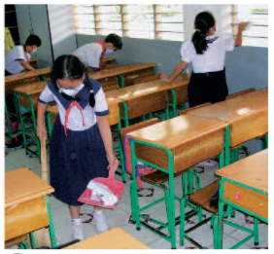
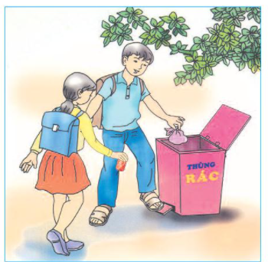
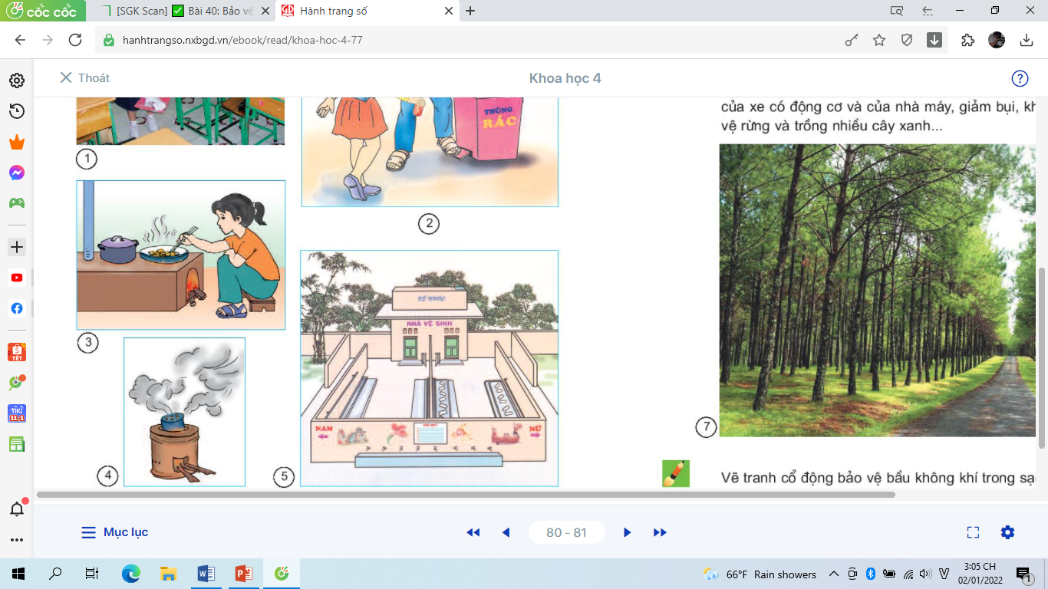
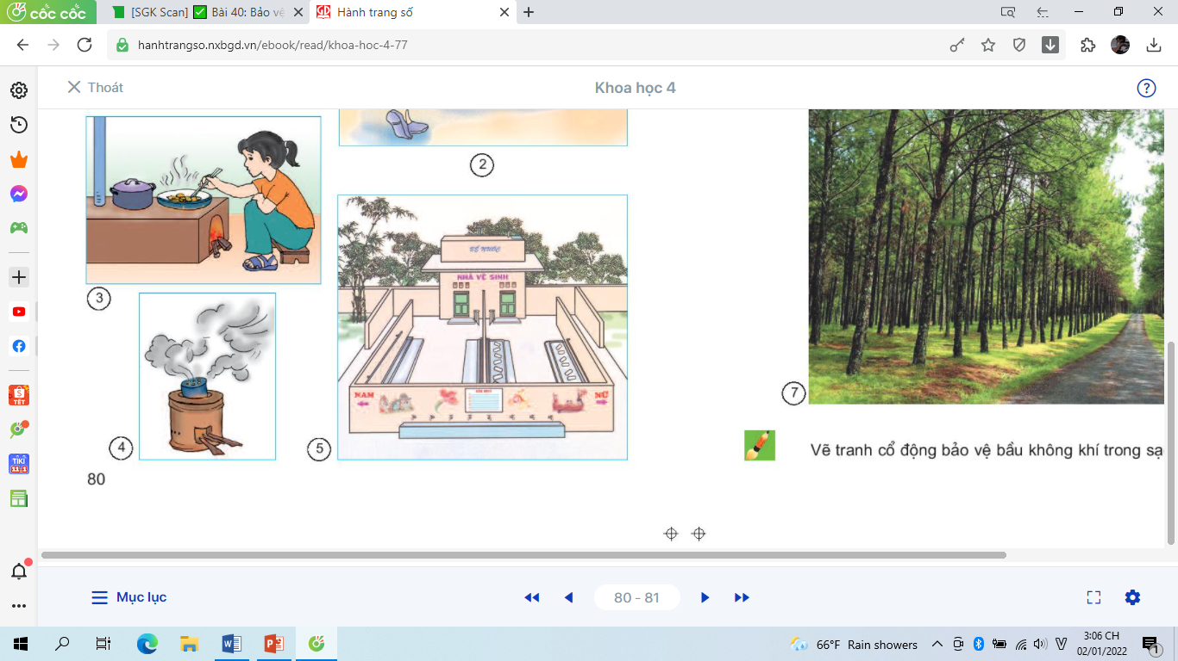

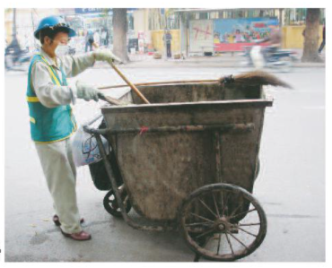
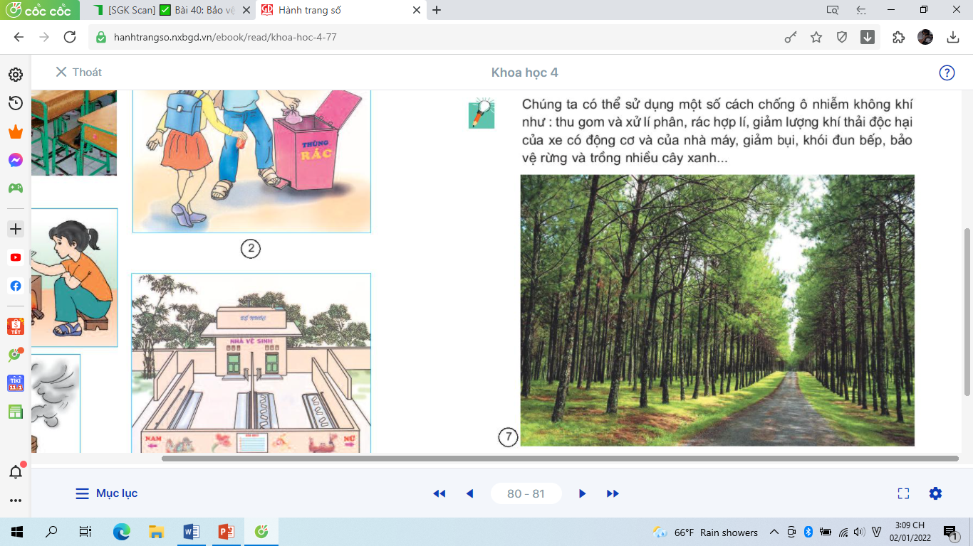
Quan sát từng tranh, em hãy nêu những việc
nên làm và không nên làm để bảo vệ bầu không khí trong sạch

Slide 6




Các bạn học sinh cùng nhau quét dọn, lau chùi lớp học để hạn chế bụi bẩn trong không khí
NÊN

Slide 7
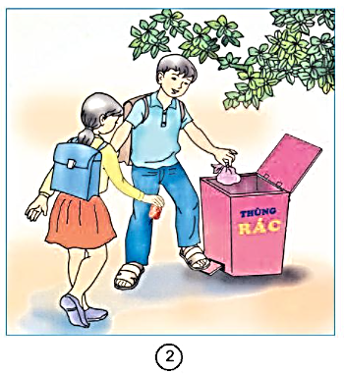
Các bạn học sinh bỏ rác vào thùng có nắp đậy, để tránh bốc mùi hôi thối và khí độc
NÊN

Slide 8
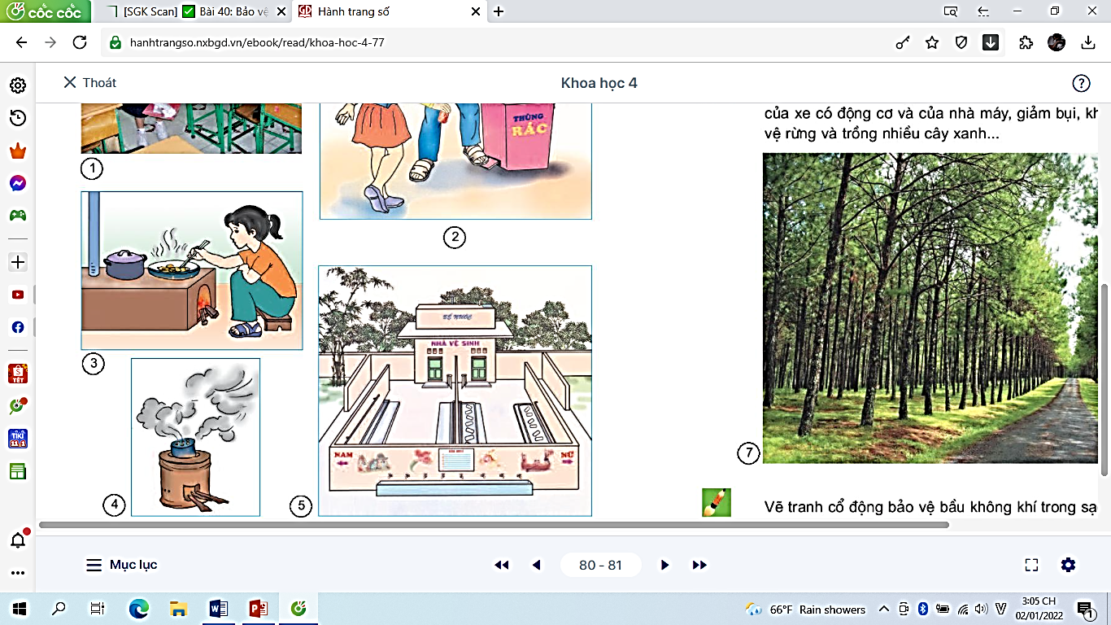
Nấu ăn bằng bếp cải tiến với đường ống khói riêng, khói bay lên cao, tránh cho người hít phải
NÊN
MĂNG NON – TÀI LIỆU TIỂU HỌC
CHUYÊN GIÁO ÁN ĐIỆN TỬ THEO TUẦN KHỐI 4
BÀI THAO GIẢNG – ELEARNING
Nhóm chia sẻ tài liệu - Qùa tặng: Măng Non – Tài liệu Tiểu học
Page: Măng Non – Tài liệu Tiểu học
SĐT ZALO : 0382348780 - 0984848929

Slide 9
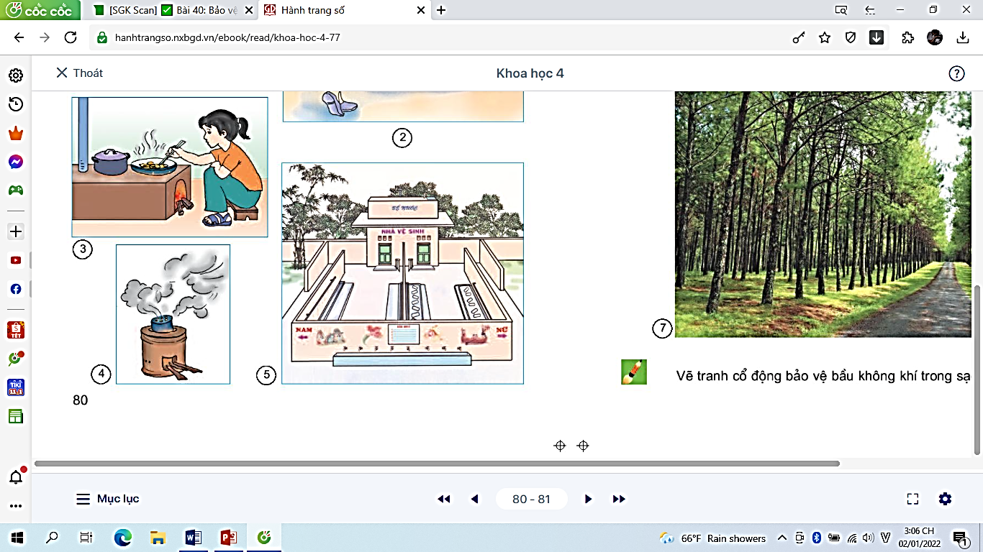
Sử dụng than tổ ong gây ra nhiều khói và khí độc hại, ảnh hưởng đến sức khoẻ và bầu không khí
KHÔNG
NÊN

Slide 10
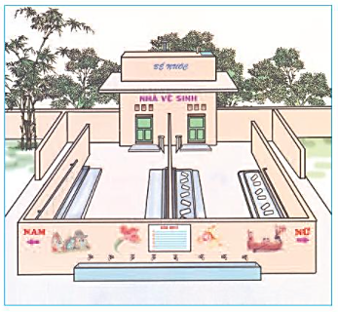
Nhà vệ sinh hợp quy cách, giúp mọi người đi vệ sinh đúng nơi quy định, bảo vệ môi trường
NÊN

Slide 11

Thu gom rác ở đường phố giúp thành phố sạch đẹp, bảo vệ môi trường
NÊN

Slide 12
Trồng cây, gây rừng giúp bảo vệ bầu không khí trong sạch
NÊN

Slide 13
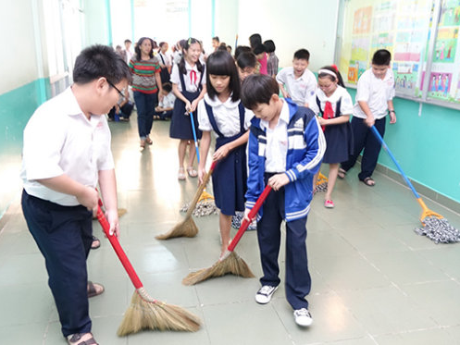
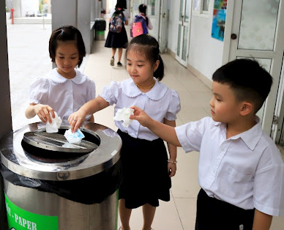

Em và các bạn đã làm gì để bảo vệ bầu không khí trong sạch?
Trực nhật lớp,
quét dọn vệ sinh
Bỏ rác đúng nơi quy định

Slide 14

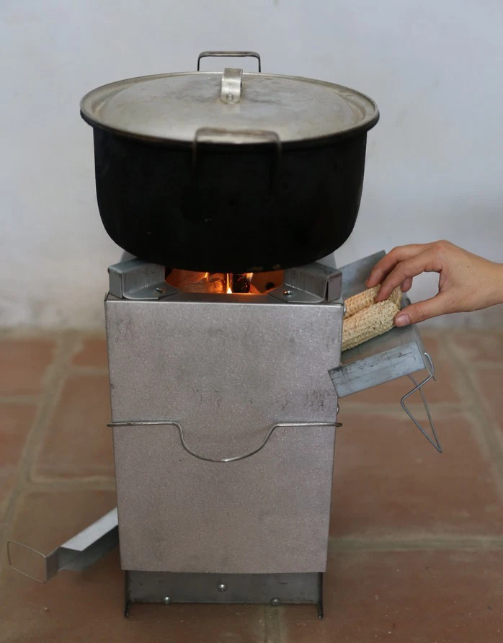
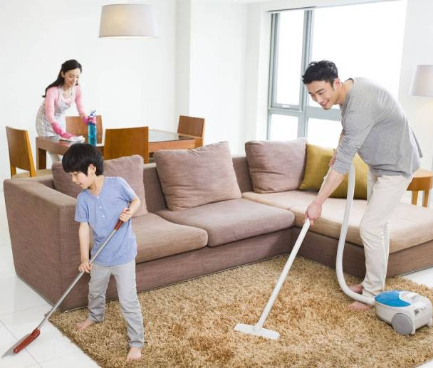
Gia đình em nên làm gì để bảo vệ bầu không khí trong sạch?
Sử dụng các loại bếp cải tiến, hạn chế khói độc
Quét dọn, giữ nhà cửa thông thoáng, sạch sẽ

Slide 15

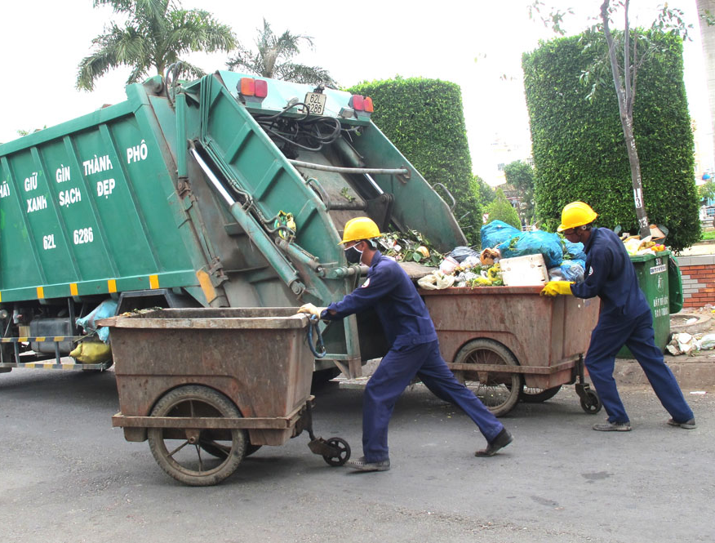
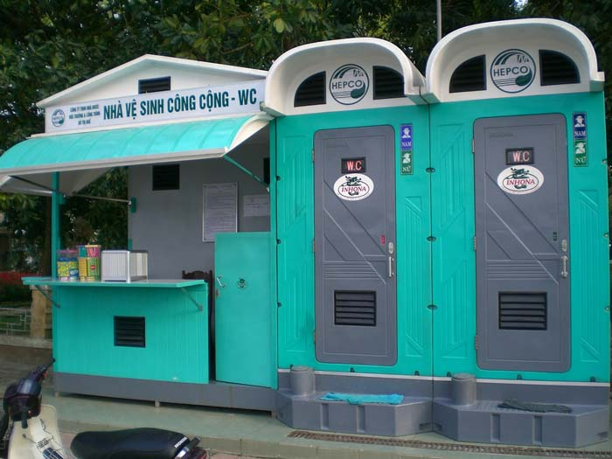
Địa phương em cần làm gì để bảo vệ bầu không khí trong sạch?
Xây dựng các nhà vệ sinh công cộng
Thu gom rác thải thường xuyên
MĂNG NON – TÀI LIỆU TIỂU HỌC
CHUYÊN GIÁO ÁN ĐIỆN TỬ THEO TUẦN KHỐI 4
BÀI THAO GIẢNG – ELEARNING
Nhóm chia sẻ tài liệu - Qùa tặng: Măng Non – Tài liệu Tiểu học
Page: Măng Non – Tài liệu Tiểu học
SĐT ZALO : 0382348780 - 0984848929

Slide 16
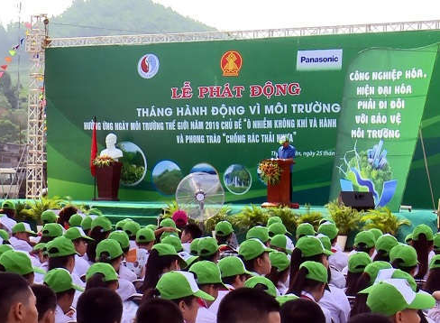
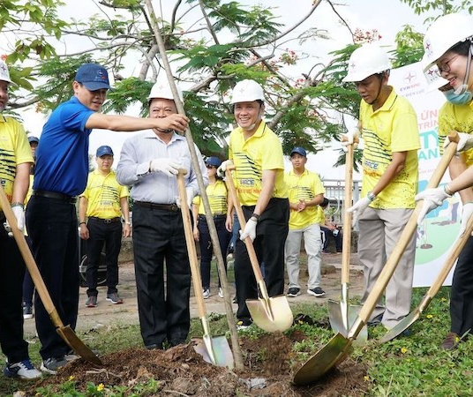
Địa phương em cần làm gì để bảo vệ bầu không khí trong sạch?
Tổ chức tuyên truyền, bảo vệ bầu không khí trong sạch
Tổ chức hoạt động trồng cây xanh

Slide 17
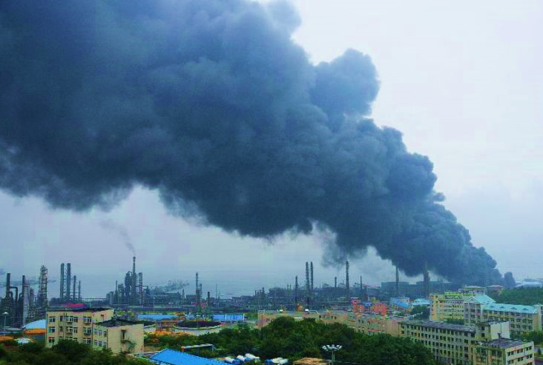
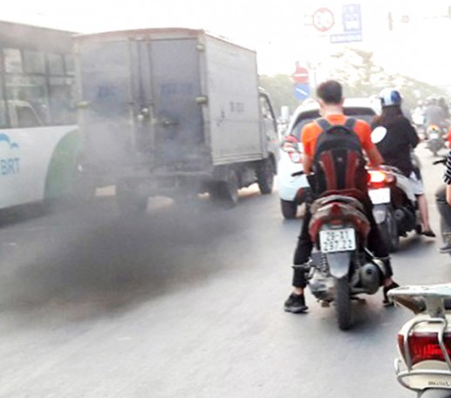

Những hành động khiến cho bầu không khí bị ô nhiễm, không trong sạch?
Hạn chế khí thải từ các nhà máy, khu công nghiệp
Hạn chế khí thải từ các phương tiện giao thông

Slide 18

Kết luận
Chúng ta có thể sử dụng một số cách chống ô nhiễm không khí như:
- Thu gom và xử lí phân, rác hợp lí
- Giảm lượng khí thải độc hại của xe có động cơ và của nhà máy, giảm bụi, khói đun bếp,
- Bảo vệ rừng và trồng nhiều cây xanh

Slide 19


Hoạt động 2
Bảo vệ bầu không khí trong sạch
VẼ TRANH CỔ ĐỘNG BẢO VỆ BẦU KHÔNG KHÍ

Slide 20

Nhiệm vụ: Vẽ tranh cổ động bảo vệ bầu không khí trong sạch
Tranh tuyên truyền cổ động mọi người cùng bảo vệ bầu không khí trong sạch
Nội dung
Cách thức
Vẽ theo cá nhân hoặc theo nhóm
Sử dụng màu vẽ, bút vẽ tuỳ theo ý thích
Hình thức

Slide 21
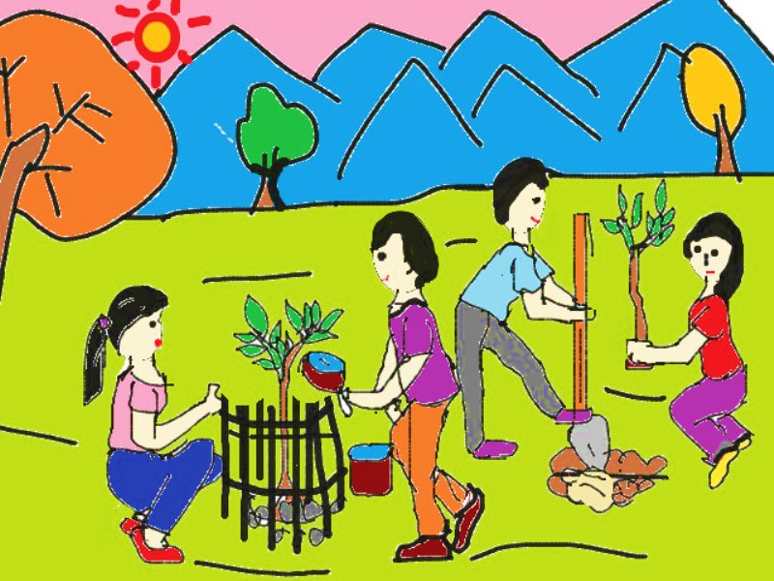
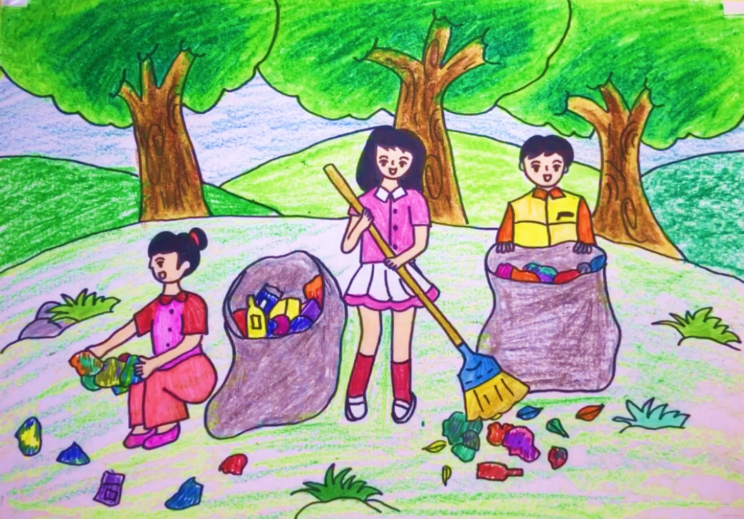
Một số tác phẩm
tham khảo

Slide 22
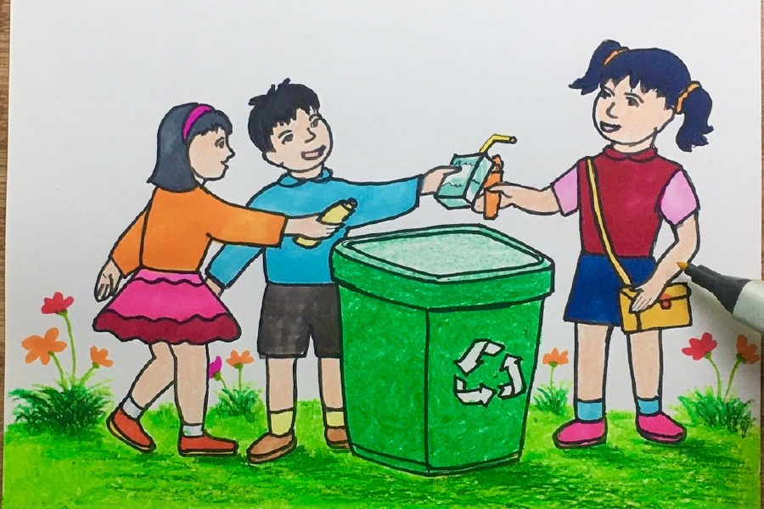
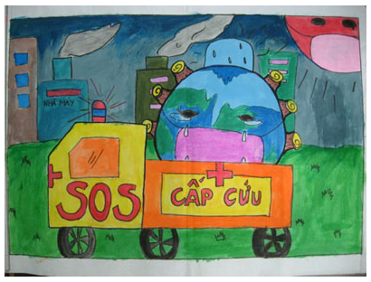
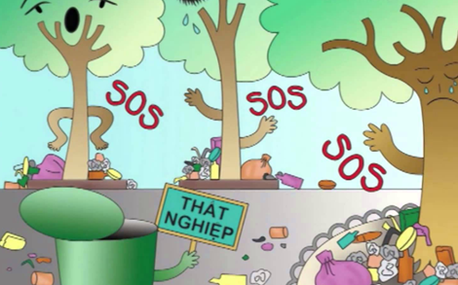
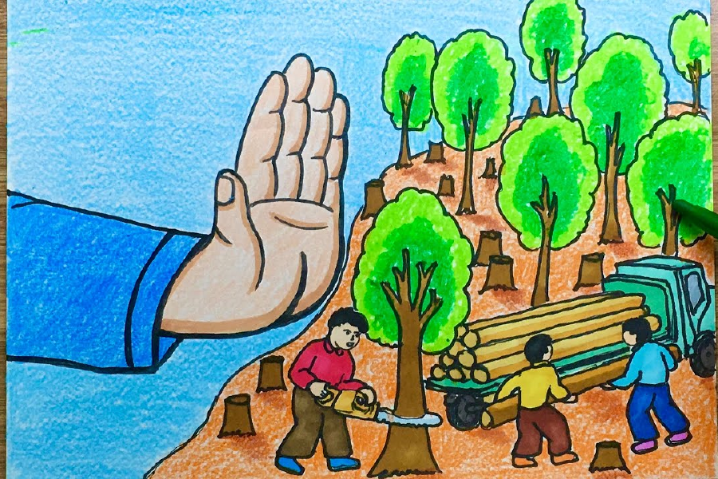
MĂNG NON – TÀI LIỆU TIỂU HỌC
CHUYÊN GIÁO ÁN ĐIỆN TỬ THEO TUẦN KHỐI 4
BÀI THAO GIẢNG – ELEARNING
Nhóm chia sẻ tài liệu - Qùa tặng: Măng Non – Tài liệu Tiểu học
Page: Măng Non – Tài liệu Tiểu học
SĐT ZALO : 0382348780 - 0984848929

Slide 23

Bảo vệ bầu không khí trong sạch là trách nhiệm của mỗi người

Slide 24

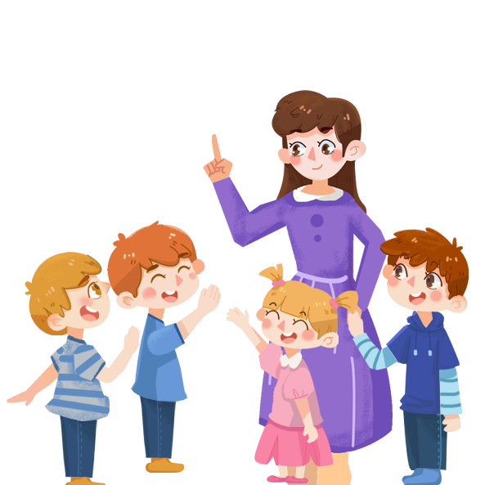
Đại hội đồng liên hợp quốc
Chọn ngày 7/9 là ngày quốc tế không khí sạch cho bầu trời xanh

